Slide 1

TİBİA DEFORMİTE DÜZELTME
T.H.A.T.
25.MAYIS.2018
ÇERKEZKÖY
TEKİRDAĞ
DR. AYDIN GÜRBÜZ
Notes:
www.aydingurbuz.com
1

Slide 2
M.K. 61 Y. BAYAN
16 SENE ÖNCE SOL TİBİA DİSTALİNDE KIRIK-
KONSERVATİF TEDAVİ UYGULANMIŞ
AYAK BİLEK ÜSTÜNDE AĞRI
DEFORMASYON , KISALIK
ANTALJİK YÜRÜYÜŞ
FONKSYON KAYBI

Slide 3
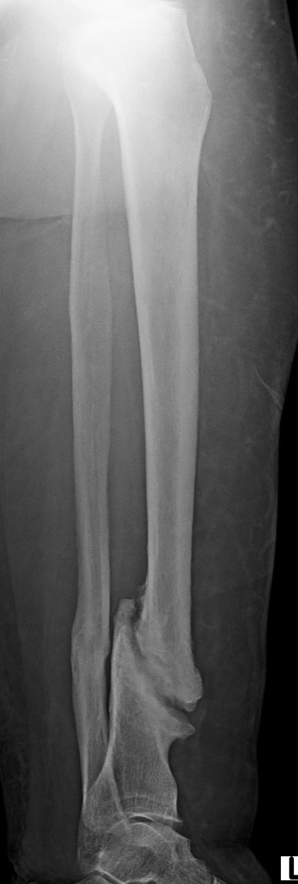
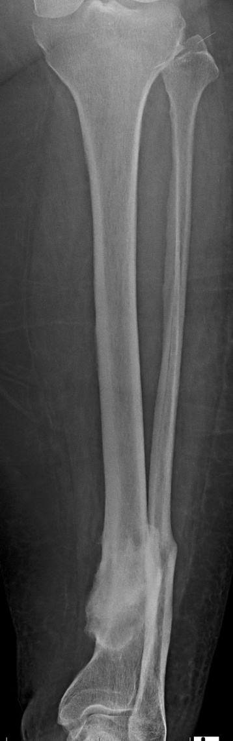
PREOP RADYOLOJİK DEĞERLENDİRME

Slide 4
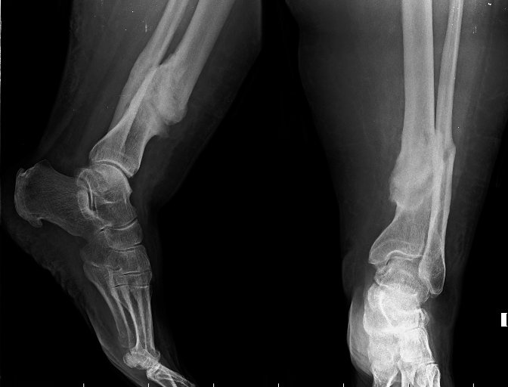

Slide 5
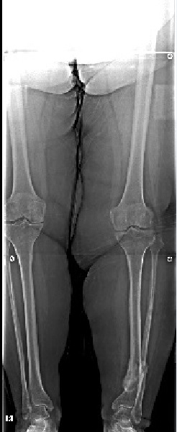

Slide 6
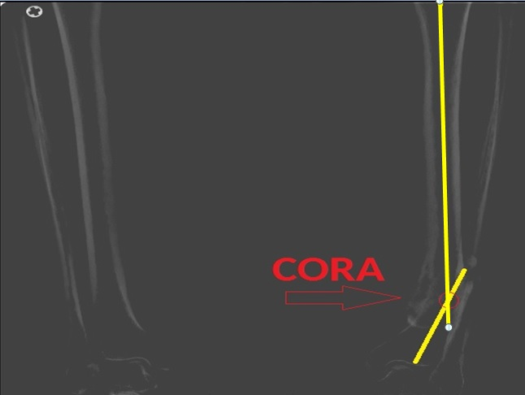

Slide 7
F.A.N
MONOLATERAL LRS EKTERNAL FİKSATÖR YARDIMLI İ.M. ÇİVİLEME
AKUT TİBİA DEFORMİTE DÜZELTME

Slide 8
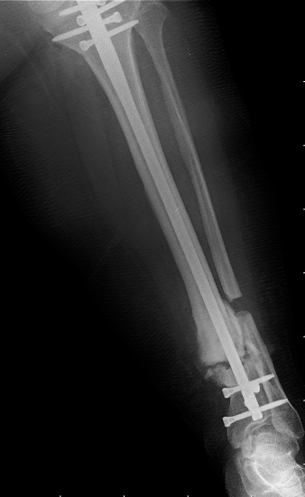
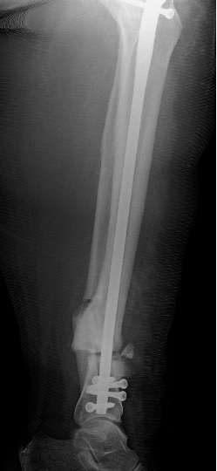

Slide 9
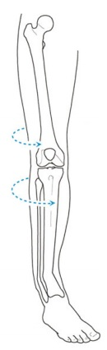

Slide 10
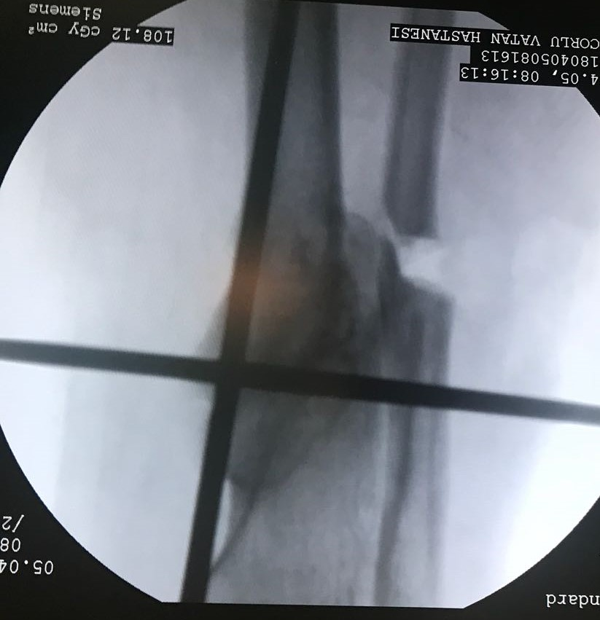
FİBULA OSTEOTOMİSİ

Slide 11
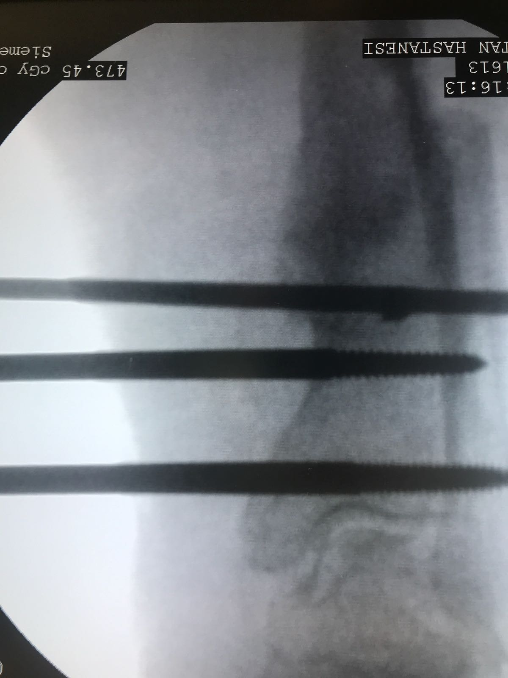
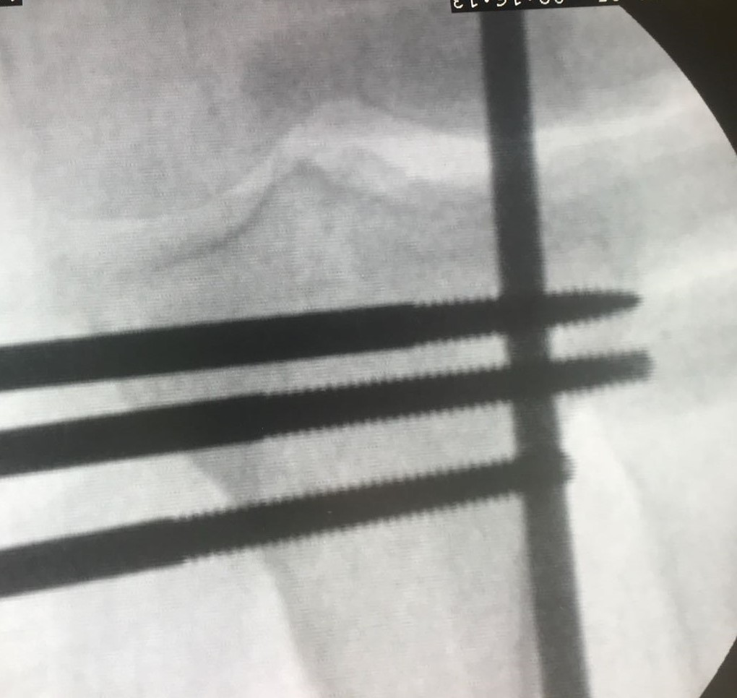
PROKSİMAL VE DİSTAL TİBİA EKLEME PARALEL POSTERİOR SCHANZ ÇİVİ UYGULAMASI

Slide 12
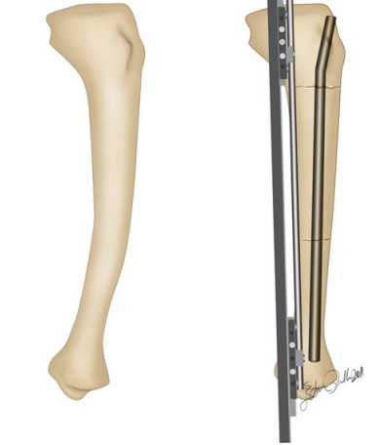

Slide 13
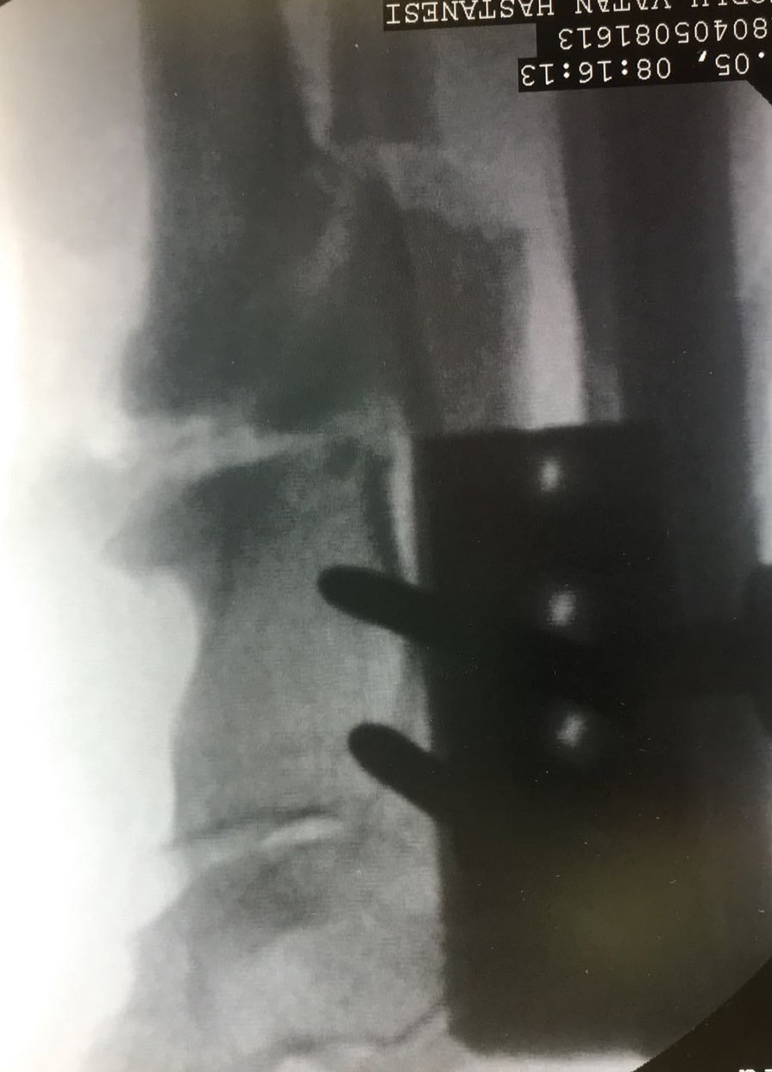
TİBİA OSTEOTOMİSİ
CORA MULTİPL DRİLLEME
TRANSLASYON
LRS FİKSATÖR İLE TESPİT,REDÜKSYON
POLAR VİDA

Slide 14
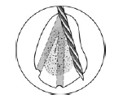
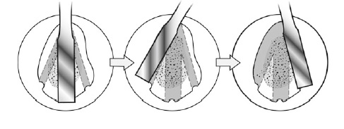
MULTİPL DRİLLEME OSTEOTOMİ VE TRANSLASYON

Slide 15
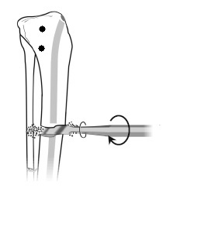

Slide 16
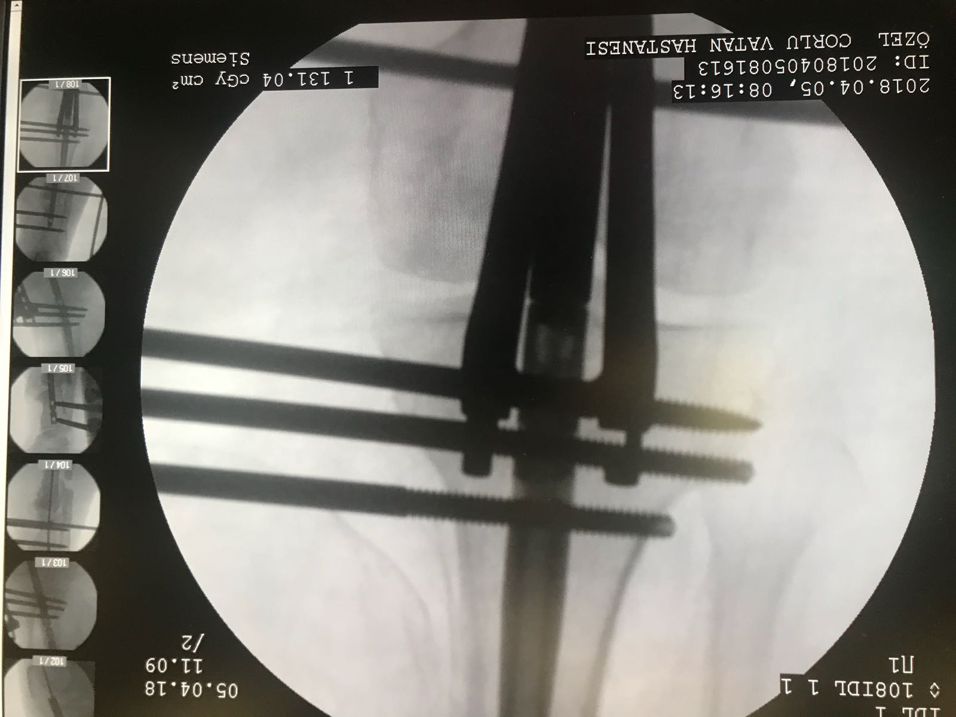
SUPRAPATELLAR GİRİŞLİ TİBİA İ.M.NAİL UYGULAMASI VE KİLİTLEME

Slide 17
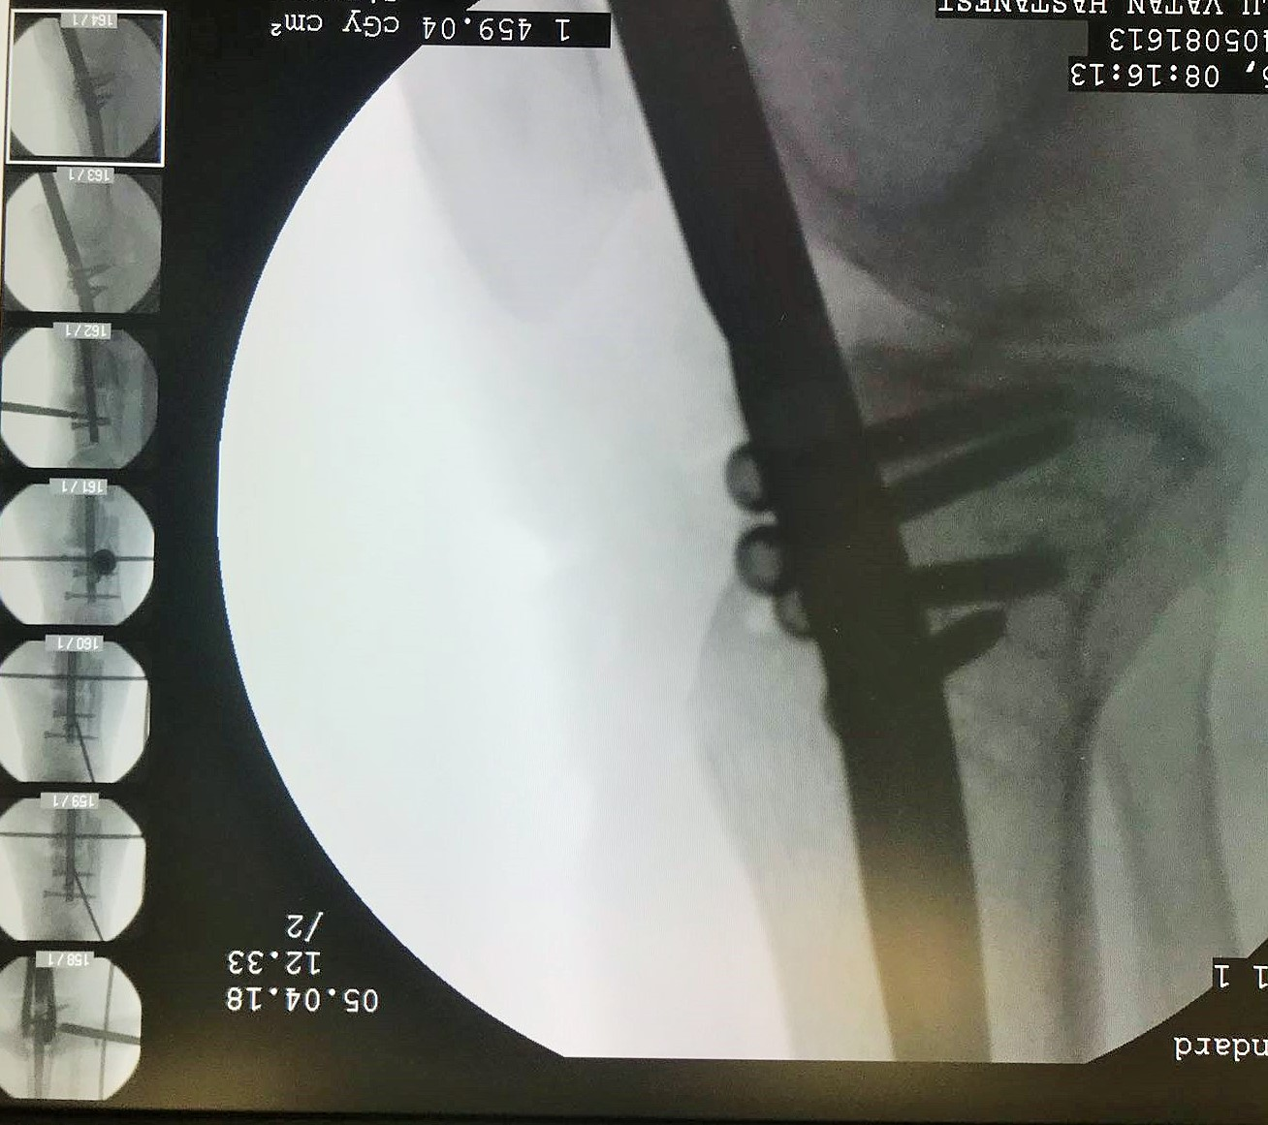

Slide 18
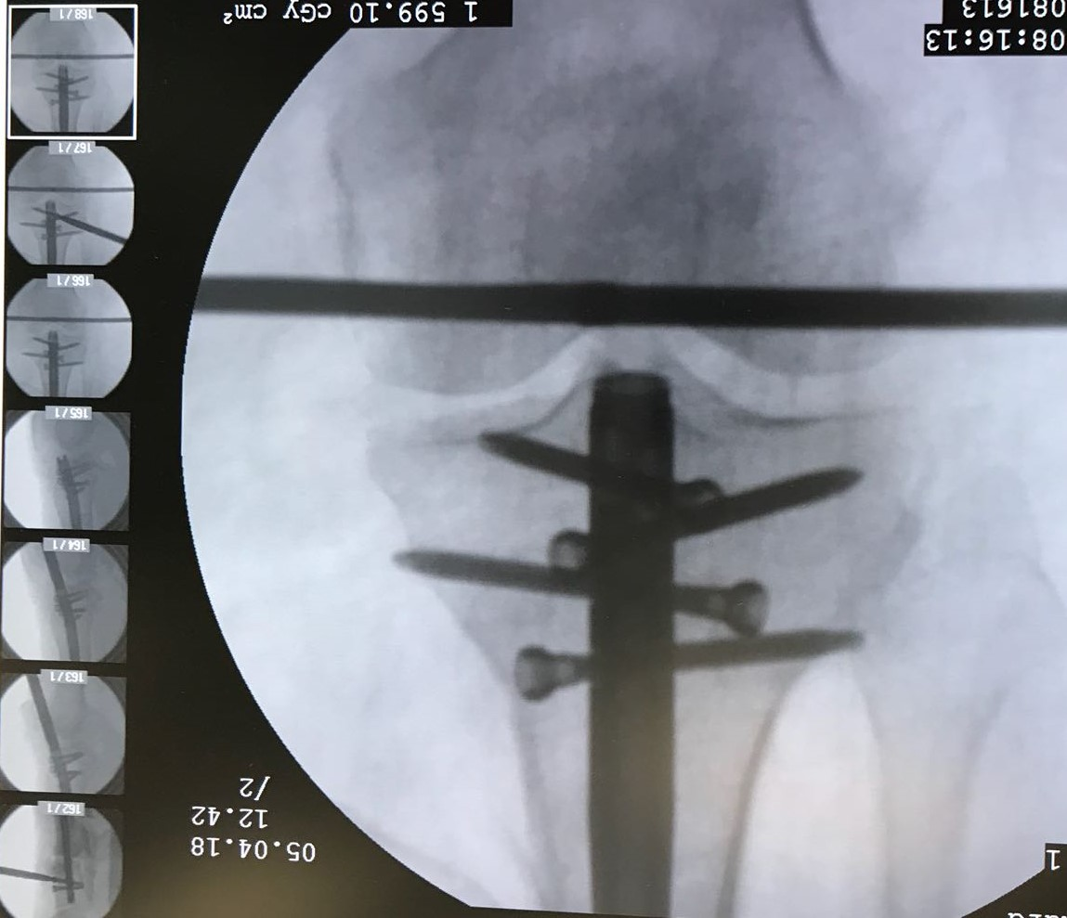

Slide 19
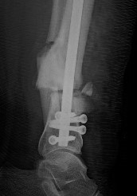
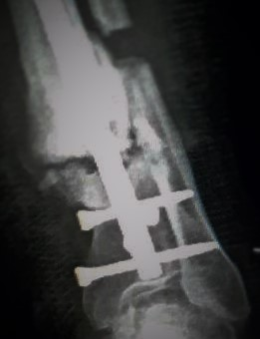

Slide 20
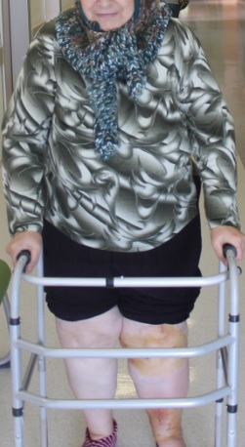
ERKEN POSTOP REHABİLİTASYON

Slide 21
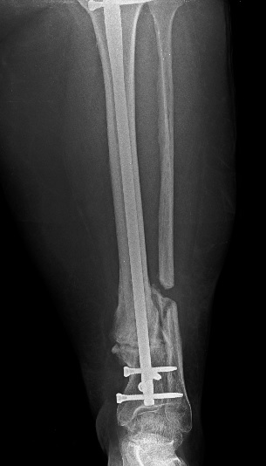
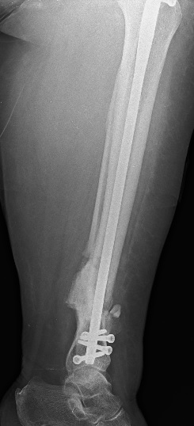

Slide 22
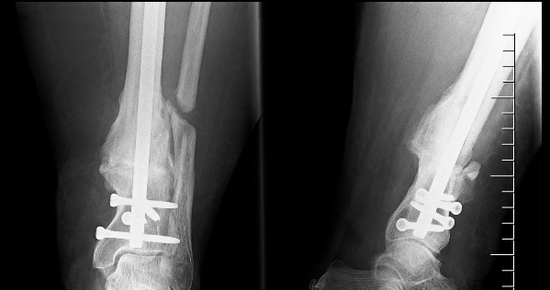
Postop 12 ay

Slide 23
F.A.N. AVANTAJLARI
MİNİMAL İNVAZİV VE KONFORLU YÖNTEM
ERKEN MOBİLİZASYON VE YÜK VERME
ENFEKSİYON RİSKİ DÜŞÜK

Slide 24
F.A.N. DEZAVANTAJLARI
UZUN AMELİYAT SÜRESİ
SKOPİ
SGK PROBLEMLERİ
MALİYET

Slide 25
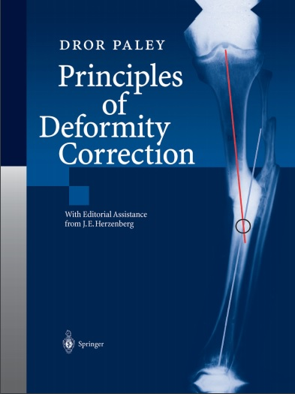

Slide 26
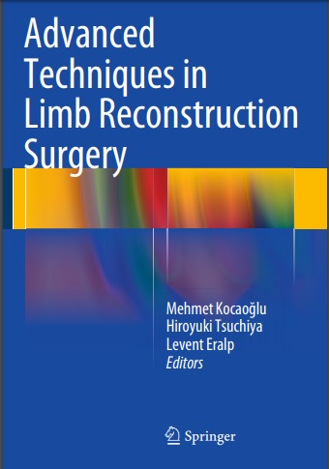

Slide 27
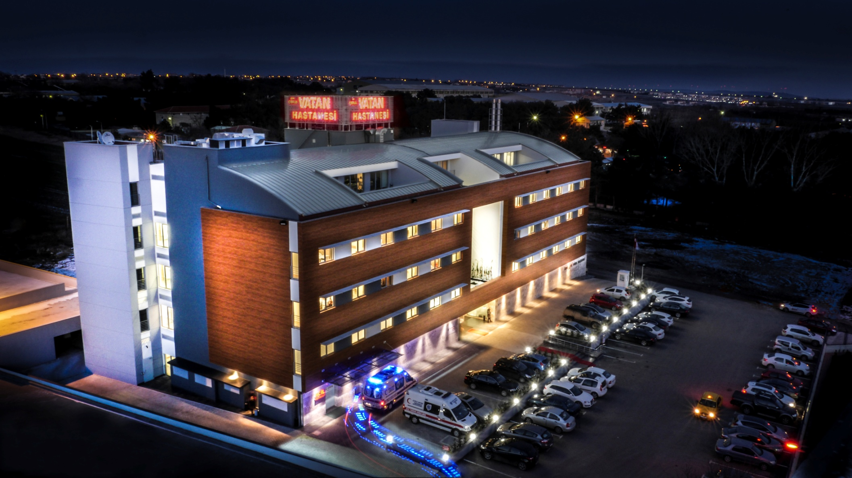
TEŞEKKÜR EDERİM

